Slide 2
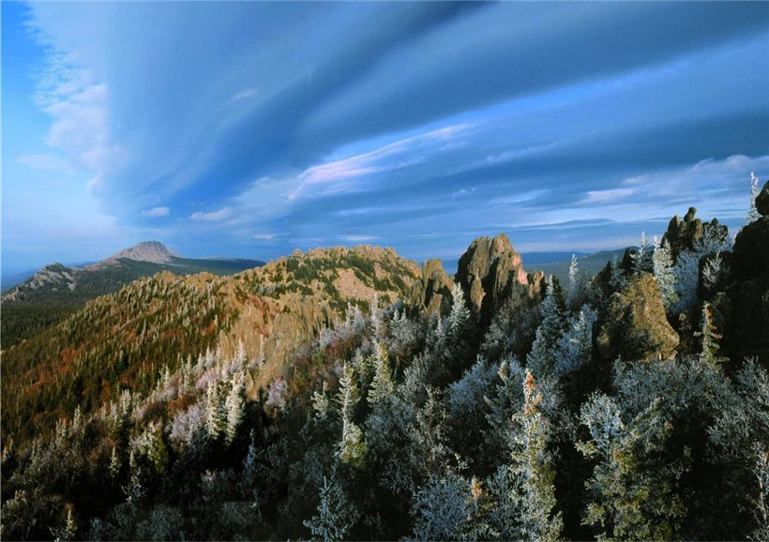

Slide 3
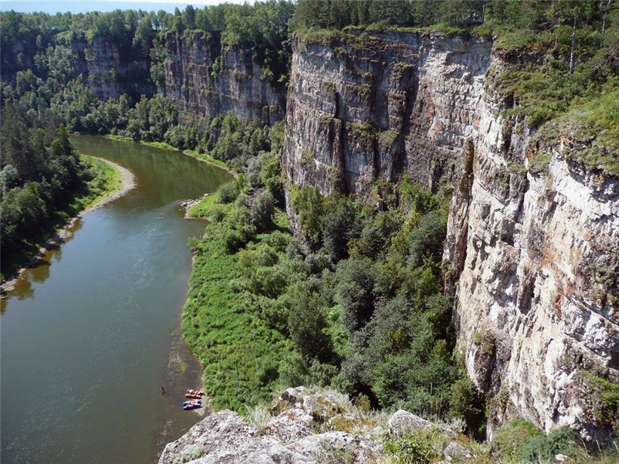

Slide 5
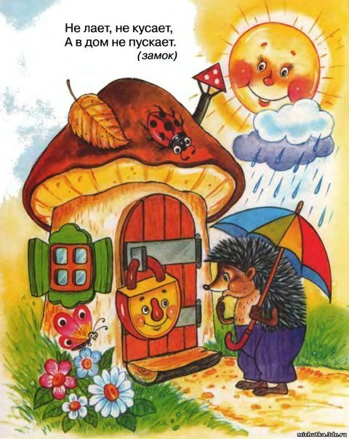

Slide 6
Правила поведения в походе
Одеваемся правильно
Берём медицинскую аптечку
Соблюдаем строй
Берегите природу
Убирайте мусор
Тушите костры

